Slide 1
Účel projektu, výsledek, výstupy a aktivity
Program Řádná správa
Petr Zlesák
Ministerstvo financí

Slide 2

PŘI VYPLŇOVÁNÍ ŽÁDOSTI POUŽÍVEJTE POKYNY PRO ŽADATELE A PŘÍSLUŠNÉ PŘÍLOHY
Všechny texty musí být vyplněny, neuvádějte jen odkaz na přílohu či jinou část žádosti
Mějte na zřeteli, že žádost bude posuzovat a dále s ní pracovat externí subjekt, který nemá podrobný vhled do problematiky a vašich plánů
Buďte konzistentní při uvádění obdobných informací na různých místech žádosti (např. cílové hodnoty indikátorů)
Inspirujte se příklady uvedenými v Pokynu a přílohách

Slide 3
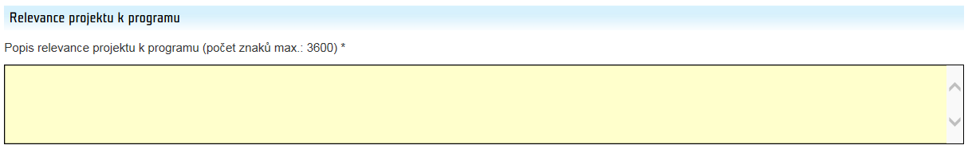
Relevance projektu
2.7.
2.7.1.
Každý projekt je součástí programu a bude tedy přispívat k naplnění jeho cíle, výsledku a výstupů programu.
Celkový cíl programu Řádná správa = zlepšení integrity a odpovědnosti veřejné správy
Výsledek programu Řádná správa (1) = zlepšení schopnosti veřejné správy reagovat na potřeby svých obyvatel
Výstup programu Řádná správa (1.2) = podpoření optimalizace veřejné správy

Slide 4
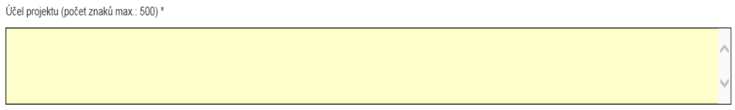
Účel projektu
2.7.2.
Jedna věta, neuvádějte počty, konkrétní jména a místa apod.
Účel projektu je uveden v právním aktu a konečný příjemce se zavazuje jej naplnit
1. Text účelu projektu:
Účelem projektu je zlepšení schopnosti veřejné správy reagovat na potřeby svých obyvatel prostřednictvím… + vlastními slovy shrnutí hlavních aktivit projektu.
Např.: Účelem projektu je zlepšení schopnosti veřejné správy reagovat na potřeby svých obyvatel prostřednictvím zapojení studentů středních škol, obyvatel vyloučené lokality ale i široké veřejnosti do rozhodovacích procesů na místní úrovni včetně zajištění rozvoje odborných kompetencí zaměstnanců místní samosprávy v oblasti aktivní občanské participace
Výsledek programu

Slide 5
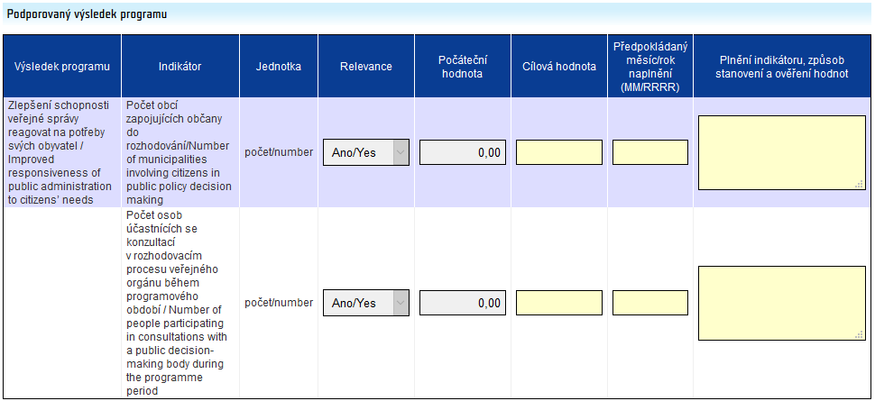
Výsledek programu
2.7.3.
Přednastaveno v IS CEDR

Slide 6
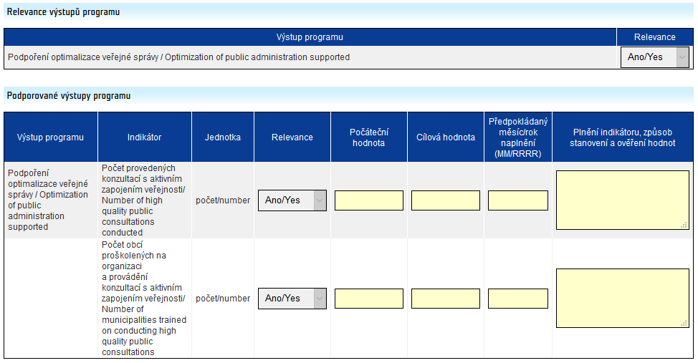
Výstupy programu
2.7.4.
Přednastaveno v IS CEDR

Slide 7
Výsledek a výstupy programu
Všechny indikátory výsledku a výstupu programu jsou povinné, výsledky programu pak monitorovací, výstupu programu závazné! Viz kapitola 7 Výzvy
Při stanovení hodnot indikátorů postupujte důsledně v souladu s Přílohou 9 Pokynu pro žadatele
Nekopírujte definice, inspirujte se a uvádějte konkrétní fakta dle plánovaných aktivit projektu
Stanovte reálné cílové hodnoty
IS CEDR provádí automatickou kontrolu vyplnění indikátorů

Slide 8
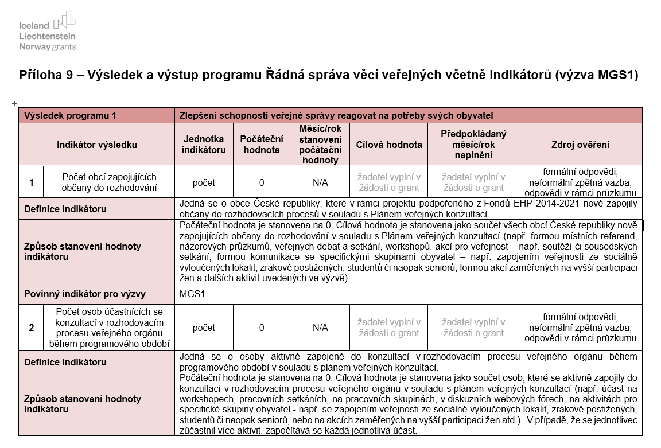
Příloha 9 Pokynu pro žadatele
Příklad zpracování v žádosti v poli Plnění indikátoru, způsob stanovení a ověření hodnot:
Indikátor se vztahuje k workshopu na téma „xy“. Cílová hodnota byla stanovena jako součet osob, které se daného workshopu zúčastnily. Způsob ověření: Počet zúčastněných, doložených prezenční listinou.

Slide 9
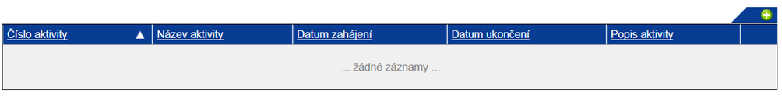
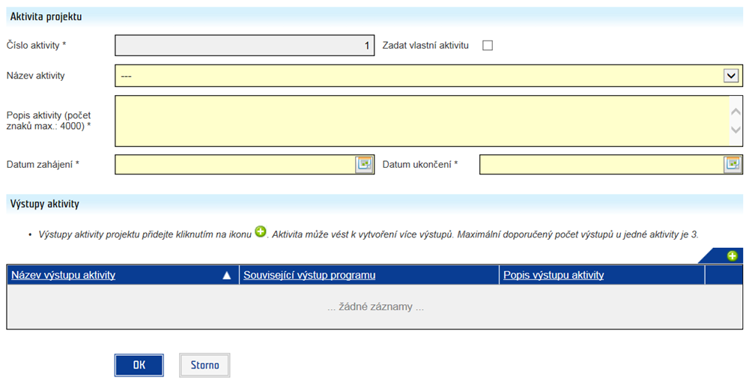
Aktivity projektu
2.8.1.
aktivity Management projektu a Publicita projektu přednastaveny v IS CEDR
ostatní aktivity zadává žadatel
max. 10 aktivit, lepší méně (doporučený počet 5-7)

Slide 10
Aktivity projektu
čleňte aktivity do logických celků primárně dle obsahu, ne časově - příklady klíčových aktivit uvedeny v kapitole 2.8.1. Pokynu pro žadatele
typy oprávněných aktivit jsou stanoveny výzvou
nepopisujte, co už děláte, ale co budete dělat v rámci projektu
popište, jaká činnost, kým, kdy a jakým způsobem bude realizována a jakým způsobem bude zapojen partner projektu
dejte pozor na míru detailu, opakování, nadbytečná slova, návaznost informací, buďte struční, soustřeďte se na fakta a ne hodnocení a nezabíhejte do odborných detailů
nezapomeňte na log. návaznost na rozpočet projektu a zvolené výstupy/výsledky a indikátory
aktivita Publicita projektu: uveďte, jakým způsobem budou naplněny povinné prvky publicity, neuvádějte aktivity, které nejsou zaměřeny přímo na publicitu projektu a jsou realizovány v rámci klíčových aktivit (např. odborné semináře, školení)
aktivita Management projektu: uveďte role a odpovědnosti jednotlivých členů managementu a jejich předpokládané pracovní úvazky, ne konkrétní jména, ale pouze popisy pozic (např. finanční manažer), nezahrnujte odborné pracovníky (např. metodik, lektor)
Notes:
Dát si pozor na to, aby začátek a konec aktivity byl v rámci začátku a konce projektu

Slide 11
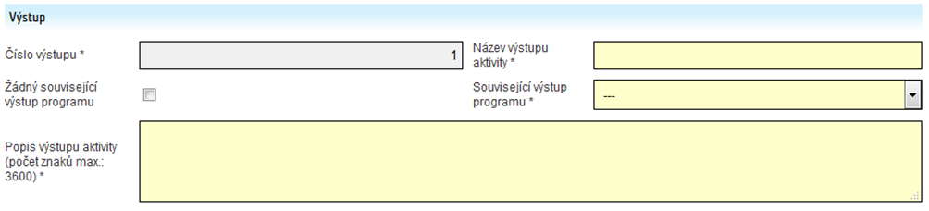
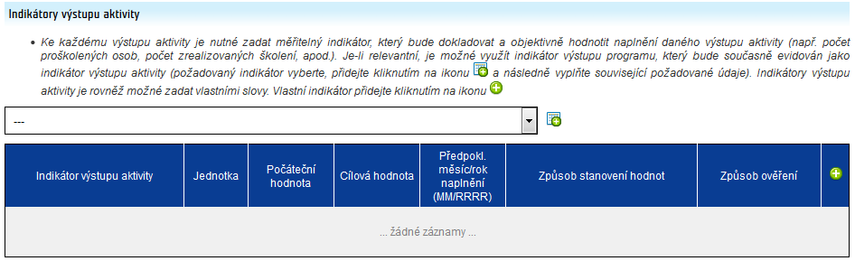
Výstupy aktivit a indikátory
2.8.1.
definuje žadatel
alespoň 1 výstup každé aktivity, max. 3
alespoň 1 indikátor každého výstupu, max. 3
IS CEDR nekontroluje vyplnění indikátorů

Slide 12
Výstupy aktivit a indikátory
Výstup aktivity
Konkrétní produkt, služba, proces, který bude na základě realizace klíčové aktivity projektu vytvořen, může se shodovat s výstupem programu
Příklady výstupů aktivit jsou uvedeny v kapitole 2.8.1. Pokynu pro žadatele
Např.: proškolení pracovníci místní samosprávy, vytvořená metodika, uspořádané 2 kulaté stoly
Indikátory výstupu aktivit
Indikátory musí být měřitelné
Nezapomeňte vyplnit způsob naplnění indikátoru, způsob stanovení cílové hodnoty a způsob ověření hodnot
Inspirujte se definicemi uvedenými v Příloze 9 Pokynu pro žadatele
Pozor na návaznost hodnot indikátorů aktivit na výstupy a výsledek programu – součty musí sedět
Např.: Počet provedených konzultací s aktivním zapojením veřejnosti

Slide 13
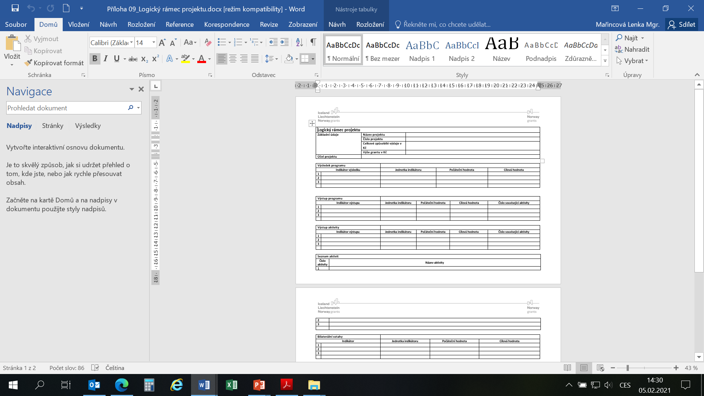
Logický rámec
příloha žádosti o grant
ucelený přehled - účel projektu, výsledek
a výstup programu včetně indikátorů, aktivity,
výstupy aktivit včetně indikátorů, bil. indikátory
pro KONTROLU možno vygenerovat
v průběhu zpracování žádosti o grant
NUTNO vygenerovat po konečném
zpracování žádosti o grant
Zlepšení schopnosti veřejné správy reagovat na potřeby svých obyvatel (MGS)
Podpoření optimalizace veřejné správy

Slide 14
Publicita projektu
Povinnost zrealizovat minimálně dvě informační aktivity
Povinnost poskytovat informace o projektu na nově zřízených webových stránkách projektu, popřípadě prostřednictvím specializované webové stránky na stávajícím webu organizace konečného příjemce, a to v sekci věnované projektu, v českém jazyce. Alternativně je možné informace o projektu zveřejňovat prostřednictvím profilů na sociálních sítích.
U projektů s grantem vyšším než 3 900 000 CZK a/nebo projektů v partnerství s partnerem z donorských zemí povinnost vytvořit webové stránky projektu (jako samostatnou sekci věnovanou projektu na stávajících webových stránkách organizace nebo jako samostatné webové stránky projektu), a to v českém i anglickém jazyce. Nebo alternativně je možné informace o projektu zveřejňovat prostřednictvím profilů na sociálních sítích.

Slide 15
Děkuji za pozornost!

